Slide 1
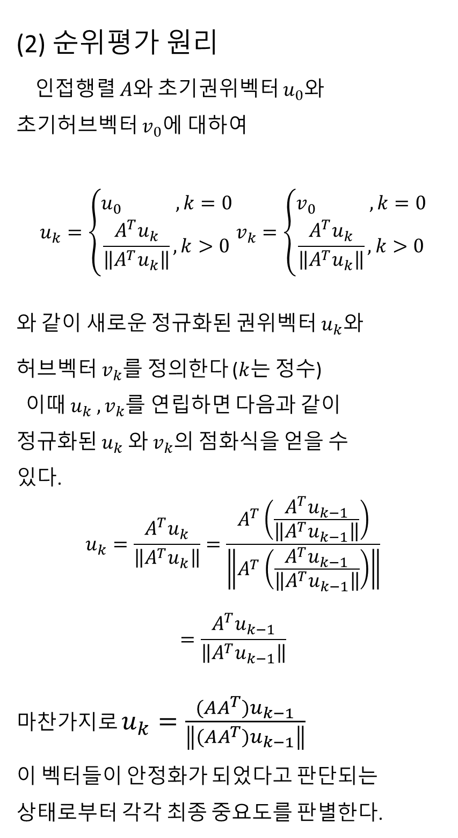
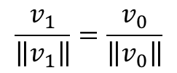
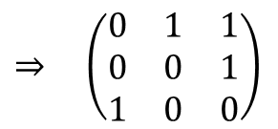

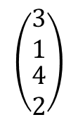
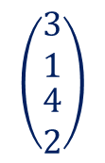



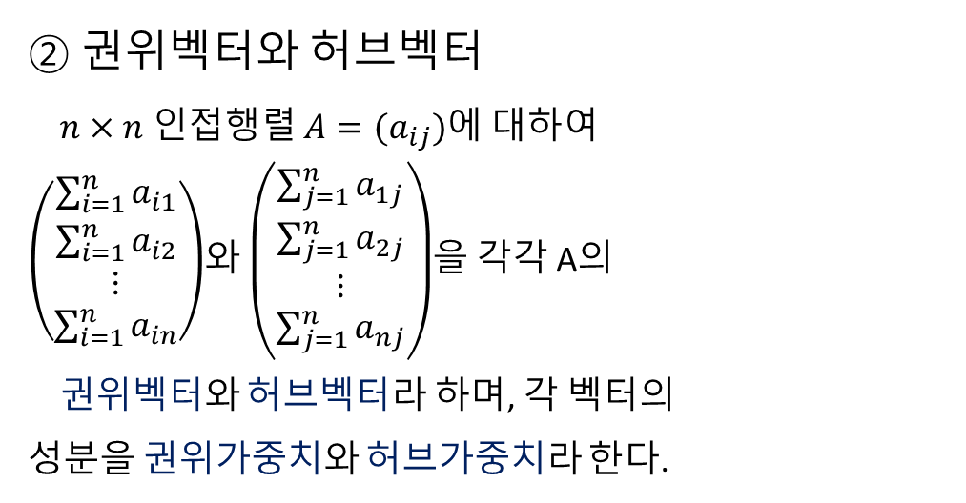
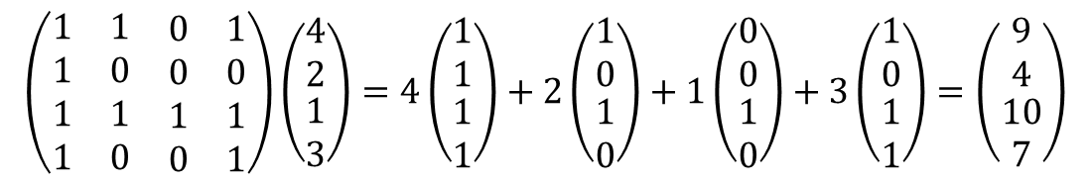
8강 자료의 처리
우선순위 평가
(1) 인접행렬
① 개념
요소간의 연결 관계를 나타내는 정사각
행렬
연관성이 있어야 한다.
연관성을 나타내는 대표적인 표현
①
②
Ex)
①
①
②
③
$⇒$ $\left(\begin{matrix}0 & 1 & 1 \\ 0 & 0 & 1 \\ 1 & 0 & 0\end{matrix}\right)$
①
③
④
②
③
②
③
② 권위벡터와 허브벡터
$n×n$ 인접행렬 $A=(a_{ij})$에 대하여
$\left(\begin{matrix}\sum_{i=1}^{n}{a_{i1}} \\ \sum_{i=1}^{n}{a_{i2}} \\ \begin{matrix}⋮ \\ \sum_{i=1}^{n}{a_{in}}\end{matrix}\end{matrix}\right)$와 $\left(\begin{matrix}\sum_{j=1}^{n}{a_{1j}} \\ \sum_{j=1}^{n}{a_{2j}} \\ \begin{matrix}⋮ \\ \sum_{j=1}^{n}{a_{nj}}\end{matrix}\end{matrix}\right)$을 각각 A의
권위벡터와 허브벡터라 하며, 각 벡터의
성분을 권위가중치와 허브가중치라 한다.
1 2 3 4
$$v_{0}$$
허브벡터 (화살을 많이 쏨)
Ex)
1
2
3
4
1 1 0 1 =>
1 0 0 0 =>
1 1 1 1 =>
1 0 0 1 =>
| | | |
$$\left(\begin{matrix}3 \\ 1 \\ \begin{matrix}4 \\ 2\end{matrix}\end{matrix}\right)$$
허브가중치
$$u_{0}=\left(\begin{matrix}4 & 2 & \begin{matrix}1 & 3 \end{matrix}\end{matrix}\right)$$
권위가중치
권위벡터
(화살을 많이 받음)
(2) 순위평가 원리
인접행렬 $A$와 초기권위벡터 $u_{0}$와
초기허브벡터 $v_{0}에$ 대하여
$$u_{k}=\left\{\begin{aligned}u_{0} ,k=0 \\ \frac{A^{T}u_{k}}{\left\|A^{T}u_{k}\right\|}, k>0\end{aligned}\right.v_{k}=\left\{\begin{aligned}v_{0} ,k=0 \\ \frac{A^{T}u_{k}}{\left\|A^{T}u_{k}\right\|}, k>0\end{aligned}\right.$$
와 같이 새로운 정규화된 권위벡터 $u_{k}$와
허브벡터 $v_{k}$를 정의한다 ($k$는 정수)
이때 $u_{k} ,v_{k}$를 연립하면 다음과 같이
정규화된 $u_{k}$와 $v_{k}$의 점화식을 얻을 수
있다.
$$u_{k}=\frac{A^{T}u_{k}}{\left\|A^{T}u_{k}\right\|}=\frac{A^{T}\left(\frac{A^{T}u_{k−1}}{\left\|A^{T}u_{k−1}\right\|}\right)}{\left\|A^{T}\left(\frac{A^{T}u_{k−1}}{\left\|A^{T}u_{k−1}\right\|}\right)\right\|}$$
$$=\frac{A^{T}u_{k−1}}{\left\|A^{T}u_{k−1}\right\|}$$
마찬가지로 $u_{k}=\frac{{(AA}^{T})u_{k−1}}{\left\|{(AA}^{T})u_{k−1}\right\|}$
이 벡터들이 안정화가 되었다고 판단되는
상태로부터 각각 최종 중요도를 판별한다.
정규화 시킨 이유
너무 커지는 것을 방지
너무 작아지는 것을 방지
$v_{0}$
$$\left(\begin{matrix}3 \\ 1 \\ \begin{aligned}4 \\ 2\end{aligned}\end{matrix}\right)$$
$$\left(\begin{matrix}1 & 1 & \begin{matrix}0 & 1\end{matrix} \\ 1 & 0 & \begin{matrix}0 & 0\end{matrix} \\ 1 & 1 & \begin{matrix}1 & 1\end{matrix} \\ 1 & 0 & \begin{matrix}0 & 1\end{matrix}\end{matrix}\right)\left(\begin{matrix}4 \\ 2 \\ \begin{aligned}1 \\ 3\end{aligned}\end{matrix}\right)=4\left(\begin{matrix}1 \\ 1 \\ \begin{aligned}1 \\ 1\end{aligned}\end{matrix}\right)+2\left(\begin{matrix}1 \\ 0 \\ \begin{aligned}1 \\ 0\end{aligned}\end{matrix}\right)+1\left(\begin{matrix}0 \\ 0 \\ \begin{aligned}1 \\ 0\end{aligned}\end{matrix}\right)+3\left(\begin{matrix}1 \\ 0 \\ \begin{aligned}1 \\ 1\end{aligned}\end{matrix}\right)=\left(\begin{matrix}9 \\ 4 \\ \begin{aligned}10 \\ 7\end{aligned}\end{matrix}\right)$$
$$\frac{v_{1}}{\left\|v_{1}\right\|}=\frac{v_{0}}{\left\|v_{0}\right\|}$$
$v_{1}$

Slide 2
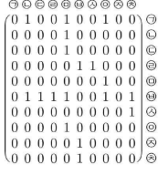
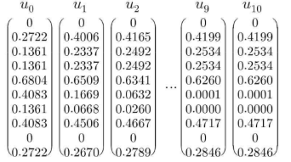
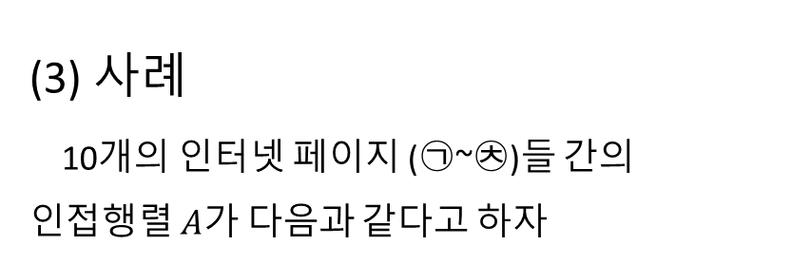
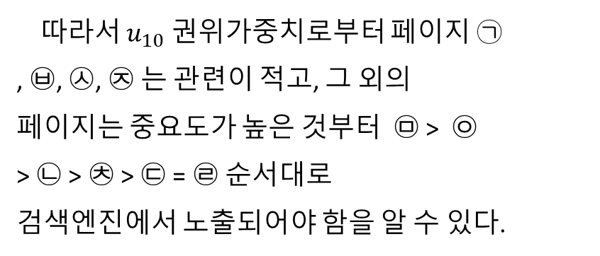
(3) 사례
10개의 인터넷 페이지 (㉠~㉩)들 간의
인접행렬 $A가$ 다음과 같다고 하자
<- 순위 알고리즘 [상위에 노출되는 검색 순서를 정함]
* 권위 vs 허브
<- 권위: 참조된 벡터 (검색시 권위벡터가 중요함)
(2)에서 소개된 절차에 따라 A의
정규화된 권위벡터가 안정화 될 때 까지
반복계산한 결과는 다음과 같다.
㉠
㉡
㉢
㉣
㉤
㉥
㉦
㉧
㉨
㉩
안정화 : 값이 더 이상 바뀌지 않는다
따라서 $u_{10}$ 권위가중치로부터 페이지 ㉠
, ㉥, ㉦, ㉨ 는 관련이 적고, 그 외의
페이지는 중요도가 높은 것부터 ㉤ > ㉧
> ㉡ > ㉩ > ㉢ = ㉣ 순서대로
검색엔진에서 노출되어야 함을 알 수 있다.

Slide 3
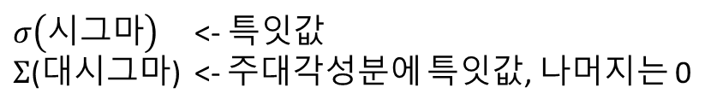

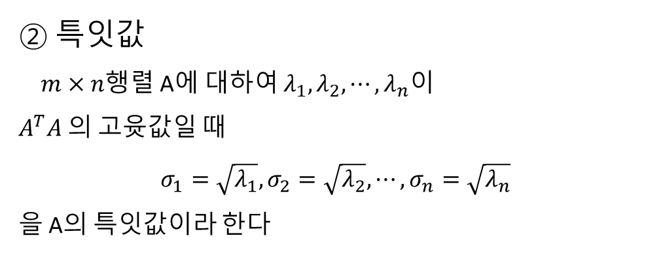
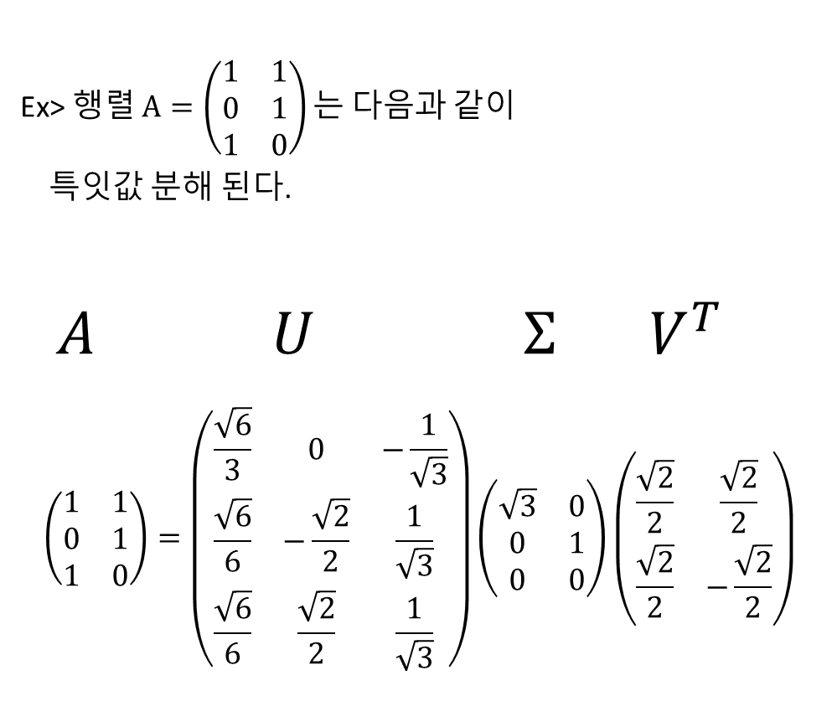

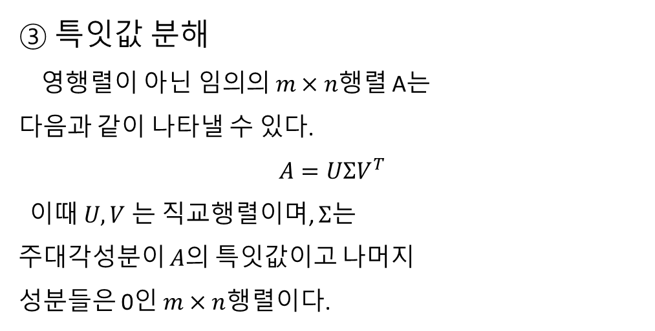

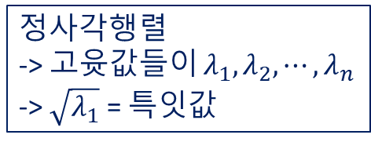

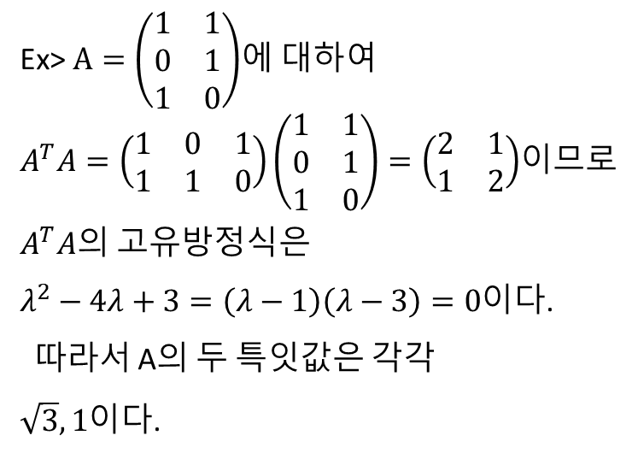
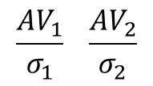

2. 자료압축
(1) 특잇값 분해
① 분해
한 행렬을 여러 행렬들의 곱으로
표현하는 것.
Ex> QR분해, LU분해, LDU분해, 고윳값분해,
헤센버그 분해, 슈르 분해, 특잇값 분해
특잇값 분해의 장점
-아무 제약 조건 없이 행렬 A를 가져와
특잇값을 만들 수 있음
행렬 A에서는 고윳값을 못 만든다.
(고윳값을 만들기 위해 정사각행렬로 바꿔야함)
② 특잇값
$m×n$행렬 A에 대하여 $λ_{1},λ_{2},⋯,λ_{n}$이
$A^{T}A$의 고윳값일 때
$$σ_{1}=\sqrt{λ_{1}},σ_{2}=\sqrt{λ_{2}},⋯,σ_{n}=\sqrt{λ_{n}}$$
을 A의 특잇값이라 한다
☆
정사각행렬
-> 고윳값들이 $λ_{1},λ_{2},⋯,λ_{n}$
-> $\sqrt{λ_{1}}$ = 특잇값
Ex> $A=\left(\begin{matrix}1 & 1 \\ 0 & 1 \\ 1 & 0\end{matrix}\right)$에 대하여
$A^{T}A=\left(\begin{matrix}1 & 0 & 1 \\ 1 & 1 & 0\end{matrix}\right)\left(\begin{matrix}1 & 1 \\ 0 & 1 \\ 1 & 0\end{matrix}\right)=\left(\begin{matrix}2 & 1 \\ 1 & 2\end{matrix}\right)$이므로
$A^{T}A$의 고유방정식은
$λ^{2}−4λ+3=\left(λ−1\right)\left(λ−3\right)=0$이다.
따라서 A의 두 특잇값은 각각
$\sqrt{3},1$이다.
③ 특잇값 분해
영$행렬이 아닌 임의의 m×n$행렬 A는
다음과 같이 나타낼 수 있다.
$$A=UΣV^{T}$$
이때 $U,V$는 직교행렬이며, $Σ$는
주대각성분이 $A$의 특잇값이고 나머지
성분들은 0인 $m×n$행렬이다.
$σ\left(시그마\right)$ <- 특잇값
$Σ$(대시그마) <- 주대각성분에 특잇값, 나머지는 0
Ex> 행렬 $A=\left(\begin{matrix}1 & 1 \\ 0 & 1 \\ 1 & 0\end{matrix}\right)는$ 다음과 같이
특잇값 분해 된다.
$A$ $U$ $Σ$ $V^{T}$
$$\left(\begin{matrix}1 & 1 \\ 0 & 1 \\ 1 & 0\end{matrix}\right)=\left(\begin{matrix}\frac{\sqrt{6}}{3} & 0 & −\frac{1}{\sqrt{3}} \\ \frac{\sqrt{6}}{6} & −\frac{\sqrt{2}}{2} & \frac{1}{\sqrt{3}} \\ \frac{\sqrt{6}}{6} & \frac{\sqrt{2}}{2} & \frac{1}{\sqrt{3}}\end{matrix}\right)\left(\begin{matrix}\sqrt{3} & 0 \\ 0 & 1 \\ 0 & 0\end{matrix}\right)\left(\begin{matrix}\frac{\sqrt{2}}{2} & \frac{\sqrt{2}}{2} \\ \frac{\sqrt{2}}{2} & −\frac{\sqrt{2}}{2}\end{matrix}\right)$$
$$ℝ^{3}(성분 3개)$$
$$σ_{1}$$
$$σ_{2}$$
$λ_{1}$의 고유벡터 = $V_{1}$
정규화, 직교
$λ_{1}$의 고유벡터 = $V_{1}$
$$\frac{AV_{1}}{σ_{1}} \frac{AV_{2}}{σ_{2}}$$
정규직교인 벡터

Slide 4

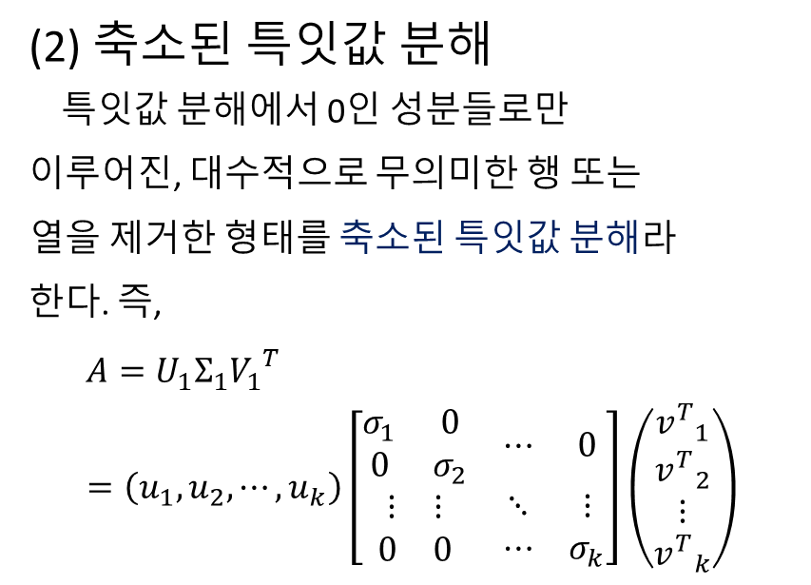

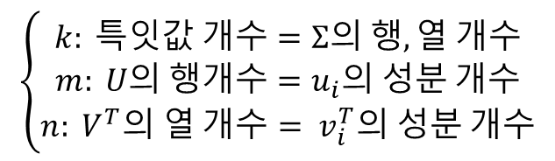
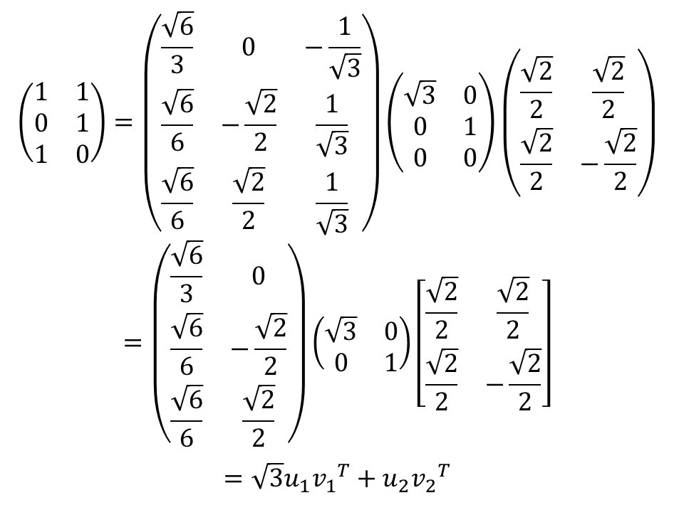



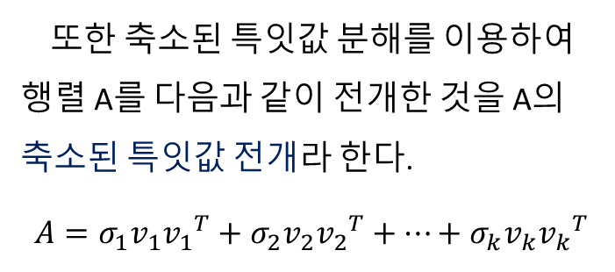

(2) 축소된 특잇값 분해
특잇값 분해에서 0인 성분들로만
이루어진, 대수적으로 무의미한 행 또는
열을 제거한 형태를 축소된 특잇값 분해라
한다. 즉,
$A=U_{1}Σ_{1}{V_{1}}^{T}$
$$=\left(u_{1},u_{2},⋯,u_{k}\right)\left[\begin{matrix}\begin{matrix}σ_{1} & 0 \\ 0 & σ_{2}\end{matrix} & ⋯ & 0 \\ \begin{matrix}⋮ & ⋮\end{matrix} & ⋱ & ⋮ \\ \begin{matrix}0 & 0\end{matrix} & ⋯ & σ_{k}\end{matrix}\right]\left(\begin{matrix}{v^{T}}_{1} \\ {v^{T}}_{2} \\ \begin{matrix}⋮ \\ {v^{T}}_{k}\end{matrix}\end{matrix}\right)$$
정사각행렬
또한 축소된 특잇값 분해를 이용하여
행렬 A를 다음과 같이 전개한 것을 A의
축소된 특잇값 전개라 한다.
$$A=σ_{1}v_{1}{v_{1}}^{T}+σ_{2}v_{2}{v_{2}}^{T}+⋯+σ_{k}v_{k}{v_{k}}^{T}$$
Ex) $m×n$의 행렬에서 크기값이 k일떄
$$u_{1}$$
M행 k열
$$u_{3}$$
k행 k열
k행 n열
$$u_{2}$$
$$\left(\begin{matrix}1 & 1 \\ 0 & 1 \\ 1 & 0\end{matrix}\right)=\left(\begin{matrix}\frac{\sqrt{6}}{3} & 0 & −\frac{1}{\sqrt{3}} \\ \frac{\sqrt{6}}{6} & −\frac{\sqrt{2}}{2} & \frac{1}{\sqrt{3}} \\ \frac{\sqrt{6}}{6} & \frac{\sqrt{2}}{2} & \frac{1}{\sqrt{3}}\end{matrix}\right)\left(\begin{matrix}\sqrt{3} & 0 \\ 0 & 1 \\ 0 & 0\end{matrix}\right)\left(\begin{matrix}\frac{\sqrt{2}}{2} & \frac{\sqrt{2}}{2} \\ \frac{\sqrt{2}}{2} & −\frac{\sqrt{2}}{2}\end{matrix}\right)$$
$$=\left(\begin{matrix}\frac{\sqrt{6}}{3} & 0 \\ \frac{\sqrt{6}}{6} & −\frac{\sqrt{2}}{2} \\ \frac{\sqrt{6}}{6} & \frac{\sqrt{2}}{2}\end{matrix}\right)\left(\begin{matrix}\sqrt{3} & 0 \\ 0 & 1\end{matrix}\right)\left[\begin{matrix}\frac{\sqrt{2}}{2} & \frac{\sqrt{2}}{2} \\ \frac{\sqrt{2}}{2} & −\frac{\sqrt{2}}{2}\end{matrix}\right]$$
$$=\sqrt{3}{{u_{1}v}_{1}}^{T}+{{u_{2}v}_{2}}^{T}$$
$$v_{1}^{T}$$
$$v_{2}^{T}$$
$$\left\{\begin{aligned}k: 특잇값 개수=Σ의 행,열 개수 \\ m: U의 행개수=u_{i}의 성분 개수 \\ n:{ V}^{T}의 열 개수= v_{i}^{T}의 성분 개수\end{aligned}\right.$$
K가 작을 수록 좋다!

Slide 5
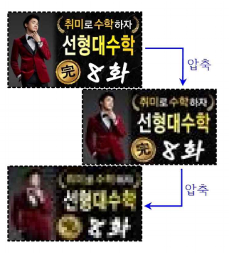
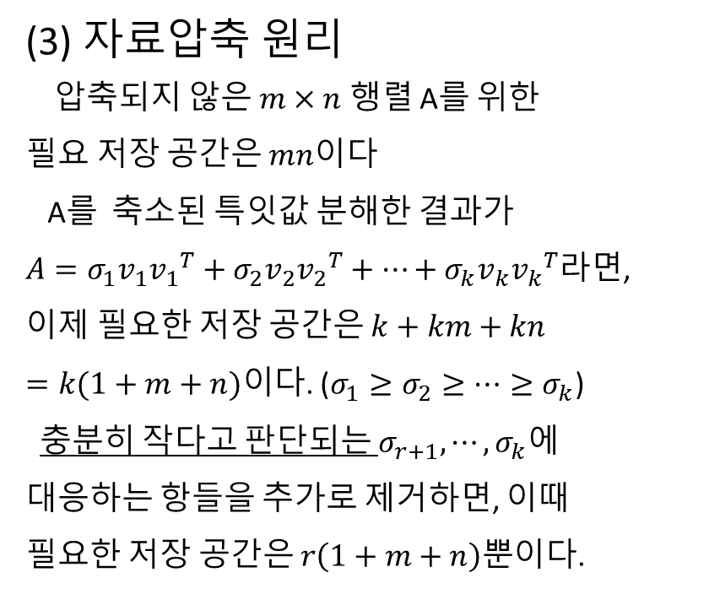
(3) 자료압축 원리
압축되지 않은 $m×n$ 행렬 A를 위한
필요 저장 공간은 $mn$이다
A를 축소된 특잇값 분해한 결과가
$A=σ_{1}v_{1}{v_{1}}^{T}+σ_{2}v_{2}{v_{2}}^{T}+⋯+σ_{k}v_{k}{v_{k}}^{T}$라면,
이제 필요한 저장 공간은 $k+km+kn$
$=k(1+m+n)이$다. ($σ_{1}≥σ_{2}≥⋯≥σ_{k}$)
충분히 작다고 판단되는 $σ_{r+1},⋯,σ_{k}에$
대응하는 항들을 추가로 제거하면, 이때
필요한 저장 공간은 $r\left(1+m+n\right)뿐$이다.
데이터는 대부분 행렬로 표현 가능하다.
자료 압축
1차 : 0을 제거
2차 : 1에 대해 제거
3차 : 2에 대해 제거

